Slide 1
«Contact Tracing ohne Überwachung?»
Notes:
https://www.bag.admin.ch/dam/bag/de/dokumente/cc/kom/covid-19-faktenblatt-swiss-pt-app.pdf.download.pdf/BAG_Faktenblatt_Coronavirus_Swiss-PT-App.pdf

Slide 2
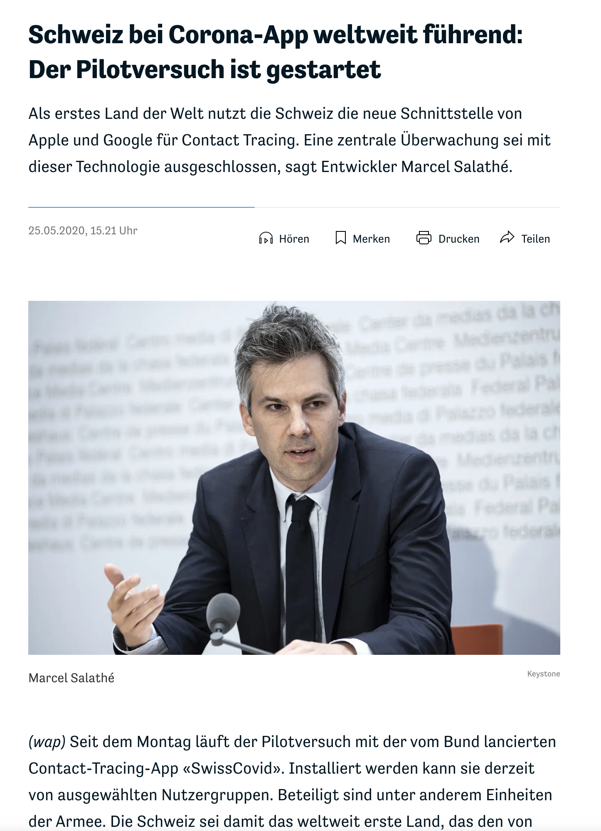
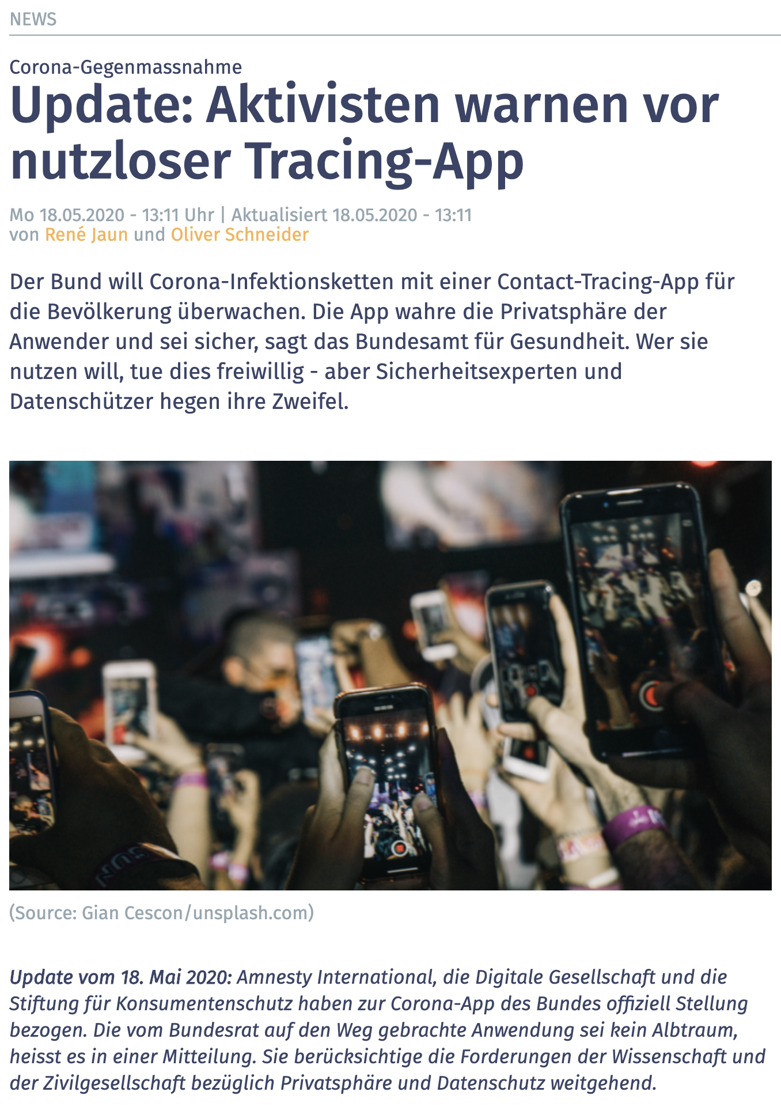
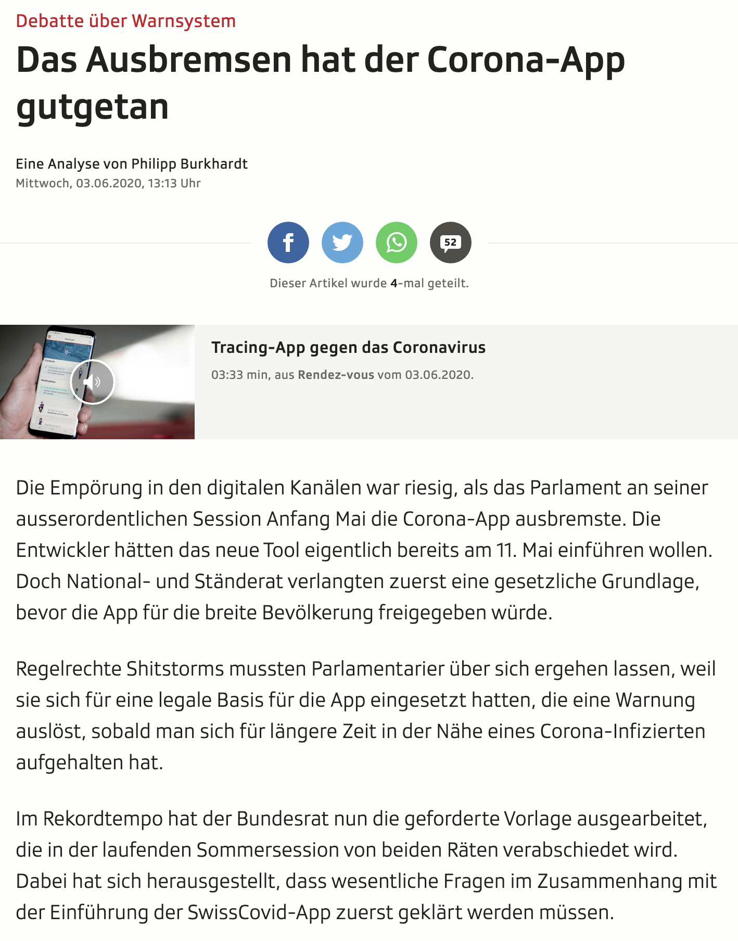
Aus den Medien
srf.ch (3. Juni 2020)
bote.ch (25. Mai 2020)
netzwoche.ch (18. Mai 2020)
Notes:
Rot: kritische Artikel; grün: wohlgesinnte Artikel
https://www.luzernerzeitung.ch/news-service/inland-schweiz/tracing-app-schweiz-weltweit-fuehrend-pilotversuch-gestartet-ld.1223164
https://www.tagesanzeiger.ch/eine-schweizer-erfolgsgeschichte-664900883756
https://www.netzwoche.ch/news/2020-05-18/update-aktivisten-warnen-vor-nutzloser-tracing-app

Slide 3
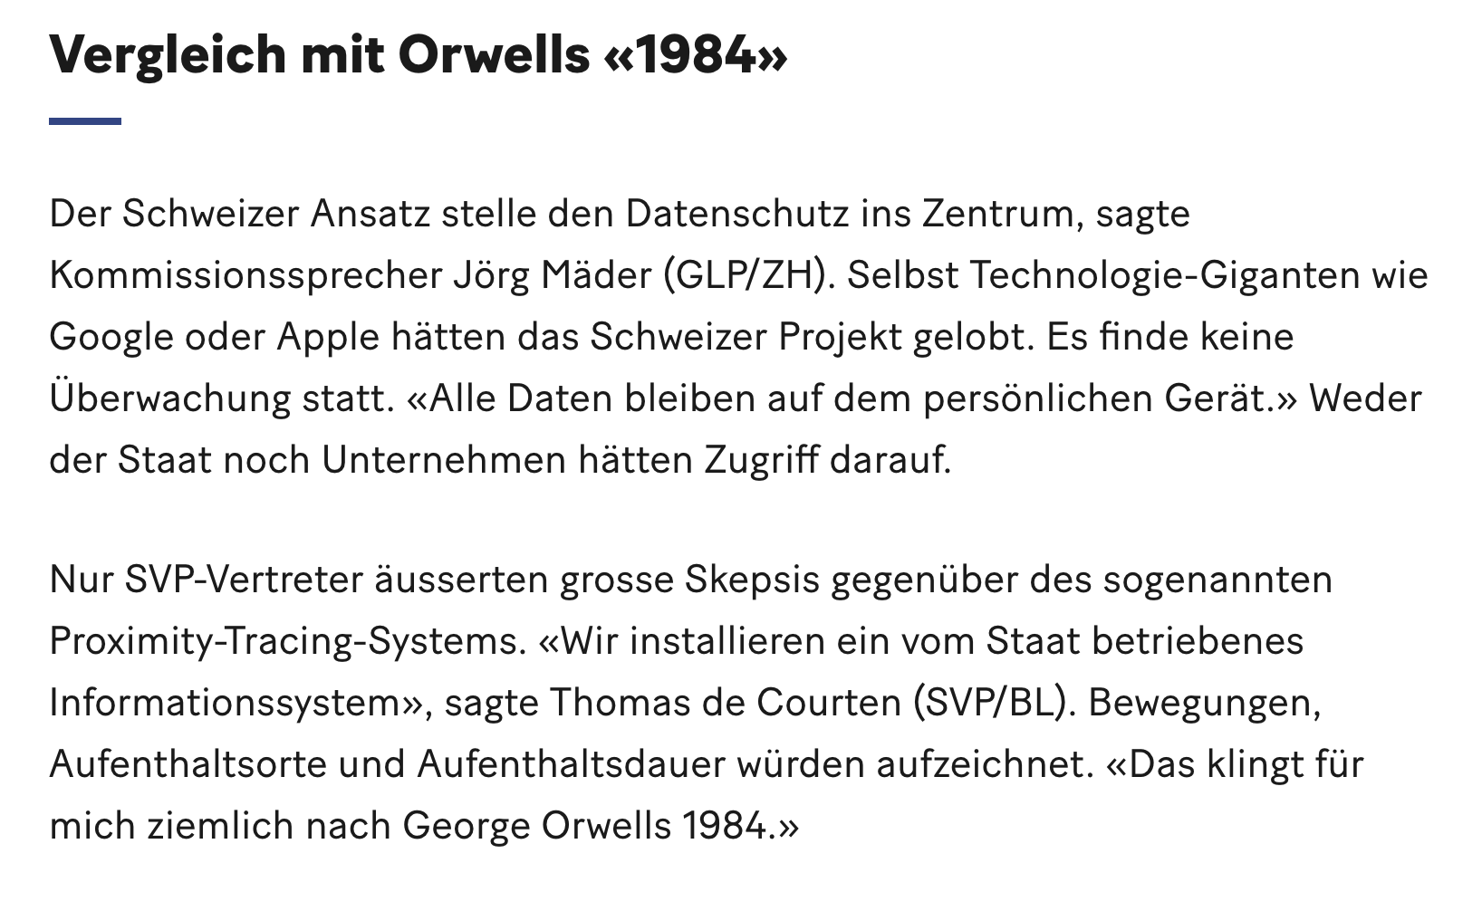
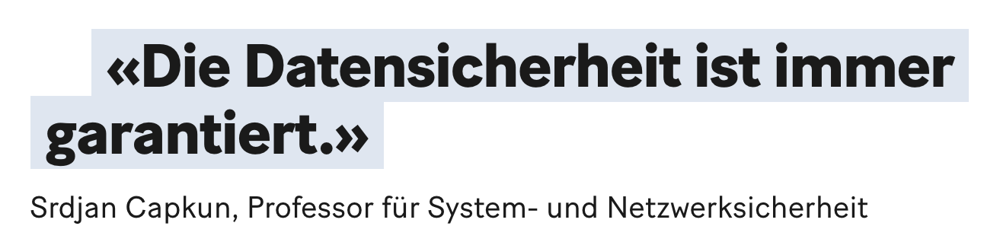
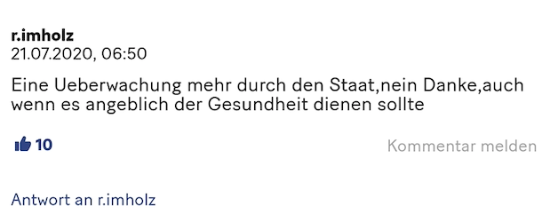
Aus den Medien
20min.ch (8. Juni 2020)
20min.ch (21. Juni 2020)
Notes:
Wer hat nun Recht?
https://www.luzernerzeitung.ch/news-service/inland-schweiz/tracing-app-schweiz-weltweit-fuehrend-pilotversuch-gestartet-ld.1223164
https://www.tagesanzeiger.ch/eine-schweizer-erfolgsgeschichte-664900883756
https://www.netzwoche.ch/news/2020-05-18/update-aktivisten-warnen-vor-nutzloser-tracing-app

Slide 4

Die Technologie ist unter dem Namen Decentralised Privacy-Preserving Proximity Tracing (Nahbereichsverfolgung) (DP-3T, auch DP3T) bekannt
das Konzept in 8 Schritten

Slide 5
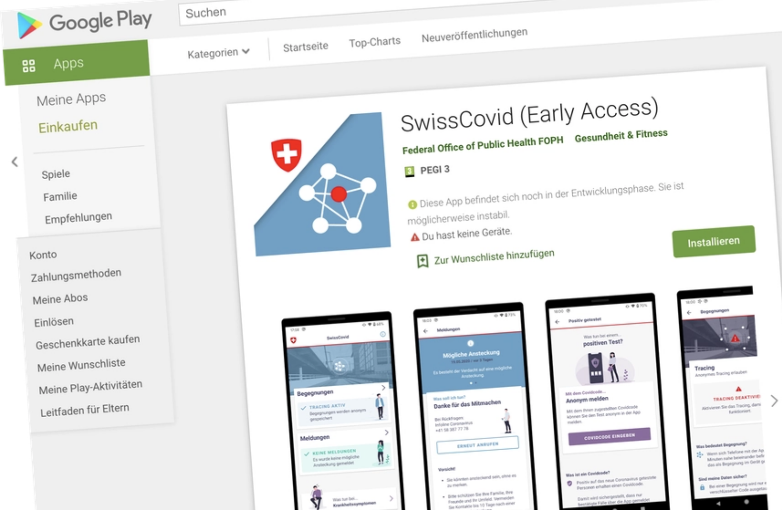
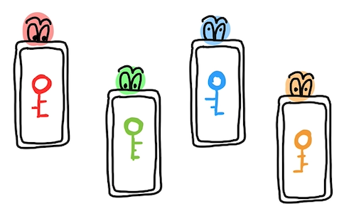
Contact-Tracing-App: wie funktioniert das?
1. Schlüssel generieren
Digitaler Schlüssel --> (pseudo-)zufällige Zeichenkette
Beispiel: 44­c6­df­b4­cb­db­ea­39­71­22­d4­7f­9e­0b­fe­39­7a­af­ca­d3­a3­8d­b9­1a­13­d6­17­ec­4a­3c­fa­19
hier: 256 Bit

Slide 6

1. Schlüssel generieren

Slide 7
1. Schlüssel generieren

Slide 8
1. Schlüssel generieren
1 Bit -> 2 Zustände

Slide 9
1. Schlüssel generieren
2 Bit -> ? Zustände

Slide 10
1. Schlüssel generieren
2 Bit -> ? Zustände

Slide 11
1. Schlüssel generieren
2 Bit -> ? Zustände

Slide 12
1. Schlüssel generieren
2 Bit -> 4 Zustände

Slide 13
1. Schlüssel generieren
8 Bit (1 Byte) -> ? Zustände

Slide 14
1. Schlüssel generieren
256 Bit -> ? Zustände

Slide 15
Contact-Tracing-App: wie funktioniert das?
1. Schlüssel generieren
Digitaler Schlüssel --> (pseudo-)zufällige Zeichenkette
Beispiel: 44­c6­df­b4­cb­db­ea­39­71­22­d4­7f­9e­0b­fe­39­7a­af­ca­d3­a3­8d­b9­1a­13­d6­17­ec­4a­3c­fa­19
hier: 256 Bit --> 2²⁵⁶ = 1.156・10⁷⁷ mögliche Schlüssel (!)
Notes:
256 Bit -> 32 Zeichen -> ASCII

Slide 16
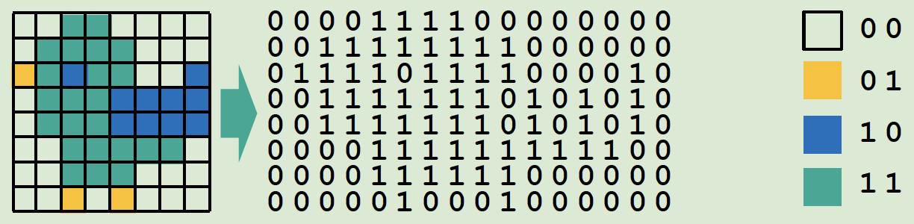
Digitalisierung: alles mit 0 und 1 aufschreiben können
Vergleiche Workshop I2: Mit 0 und 1 zählen und Bilder zeichnen
Notes:
2 Bit Farbtiefe

Slide 17
Digitalisierung: alles mit 0 und 1 aufschreiben können
Vergleiche Workshop I2: Mit 0 und 1 zählen und Bilder zeichnen
2 Bit pro Pixel -> 2 Bit Farbtiefe
Notes:
2 Bit Farbtiefe

Slide 18
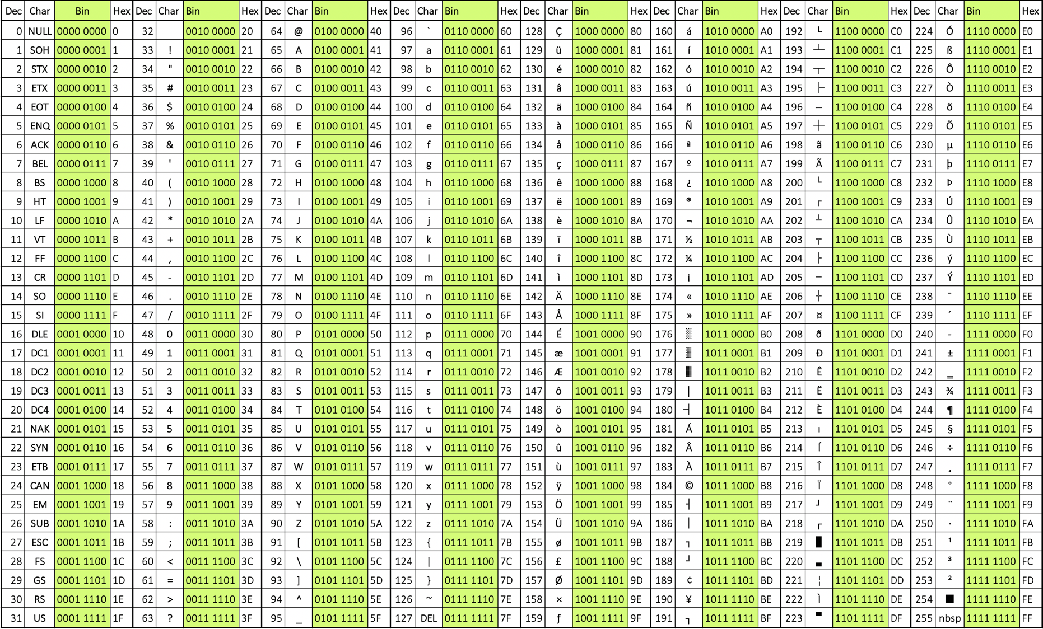
ASCII-Tabelle
Digitalisierung: alles mit 0 und 1 aufschreiben können
American Standard Code for Information Interchange
8 Bit (1 Byte) pro Zeichen
Notes:
American Standard Code for Information Interchange

Slide 19
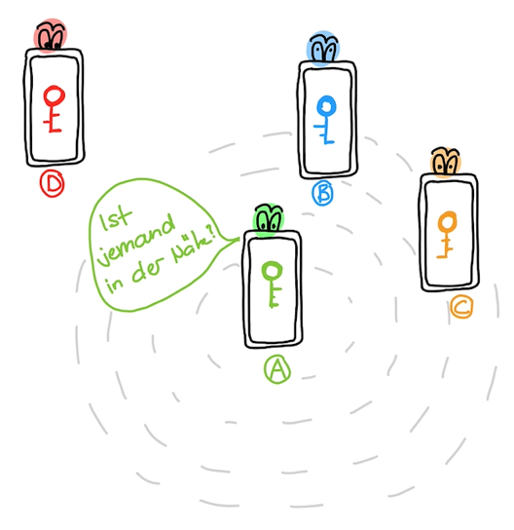
Contact-Tracing-App: wie funktioniert das?
2. Sich bemerkbar machen
Bluetooth: 2.4 GHz --> ca 12 cm = 0.12 m Wellenlänge
Vergleich rotes (sichtbares) Licht: 780 nm = 0.00000078 m

Slide 20
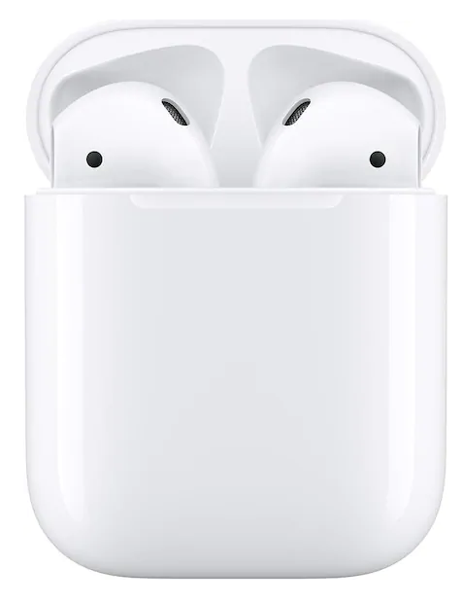
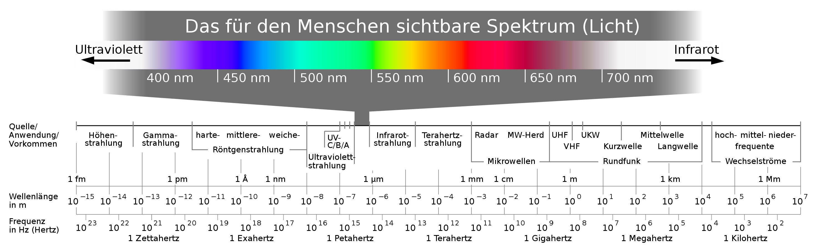
Contact-Tracing-App: wie funktioniert das?
2. Sich bemerkbar machen
Bluetooth: 2.4 GHz --> ca 12 cm = 0.12 m Wellenlänge
Vergleich rotes (sichtbares) Licht: 780 nm = 0.00000078 m
Quelle: https://de.wikipedia.org/wiki/Elektromagnetisches_Spektrum

Slide 21
Contact-Tracing-App: wie funktioniert das?
2. Sich bemerkbar machen
Bluetooth: 2.4 GHz --> ca 12 cm = 0.12 m Wellenlänge
Vergleich rotes (sichtbares) Licht: 780 nm = 0.00000078 m
Quelle: https://de.wikipedia.org/wiki/Elektromagnetisches_Spektrum

Slide 22
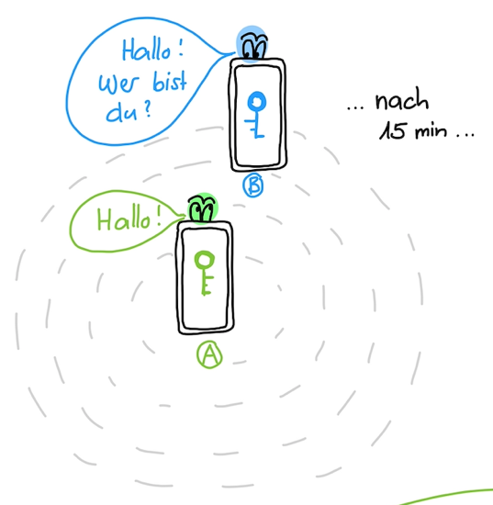
Contact-Tracing-App: wie funktioniert das?
3. Wer bist du denn?

Slide 23
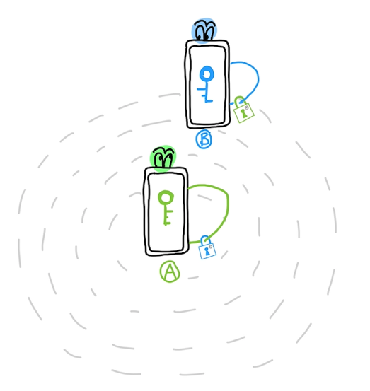
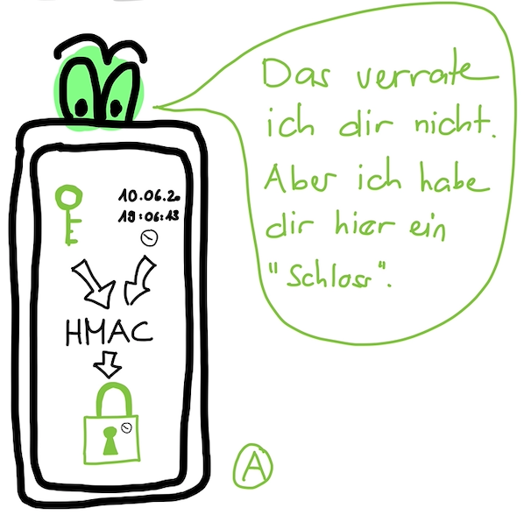
Contact-Tracing-App: wie funktioniert das?
4. Prüfsumme berechnen und übermitteln
Hashfunktion: kryptographisches Verfahren -->HMAC (Hash Message Authentication Code; 1996)
HMAC(Schlüssel + Zeitstempel) = Prüfsumme
HMAC(44­c6­df­b4­cb­db­ea­39­71­22­d4­7f­9e­0b­fe­39­7a­af­ca­d3­a3­8d­b9­1a­13­d6­17­ec­4a­3c­fa­19+2020-08-25T11:01:06)
Notes:
https://codebeautify.org/hmac-generator

Slide 24

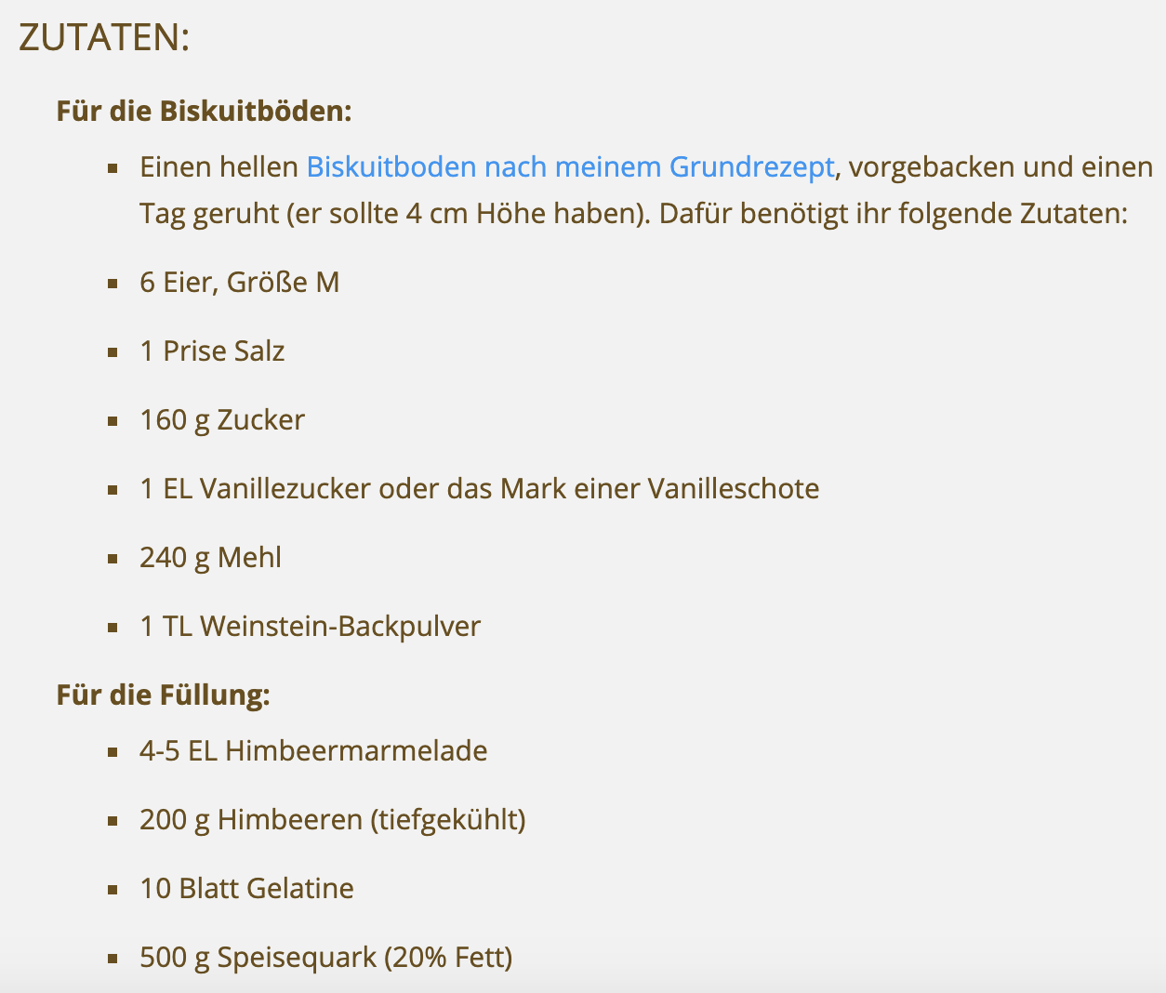
Contact-Tracing-App: wie funktioniert das?
Analogie Hashfunktion
Notes:
Aus einem Rezept einen Kuchen zu backen ist einfach. Aus dem Kuchen das Rezept abzuleiten ist kaum möglich.

Slide 25
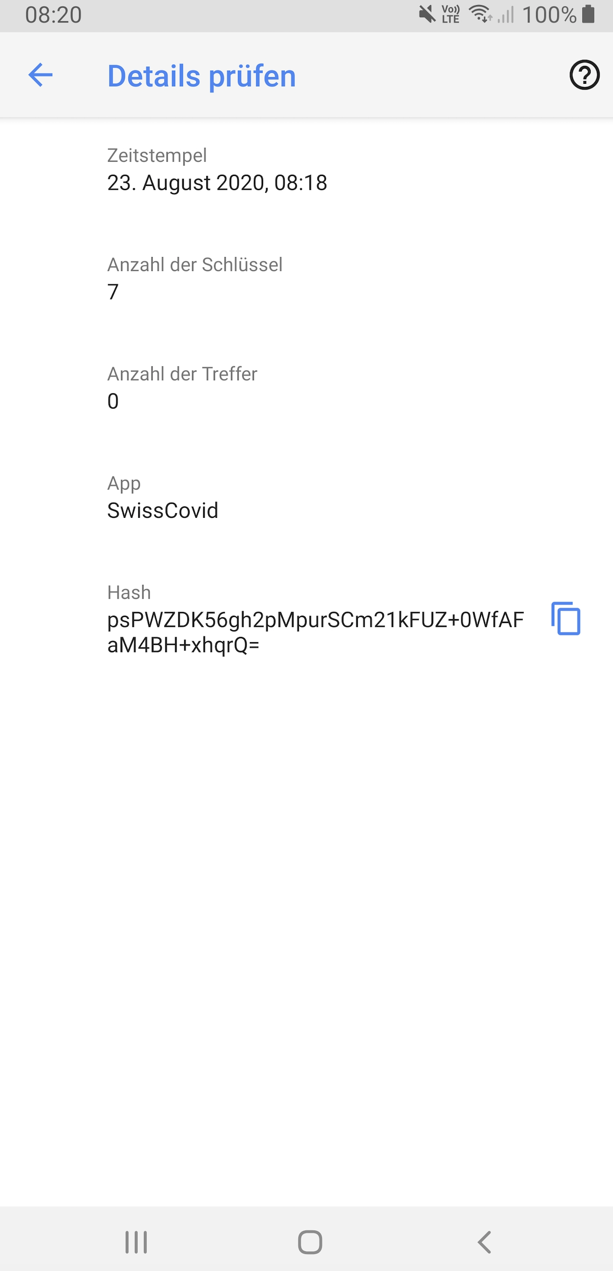
Contact-Tracing-App: wie funktioniert das?
4. Prüfsumme berechnen und übermitteln

Slide 26
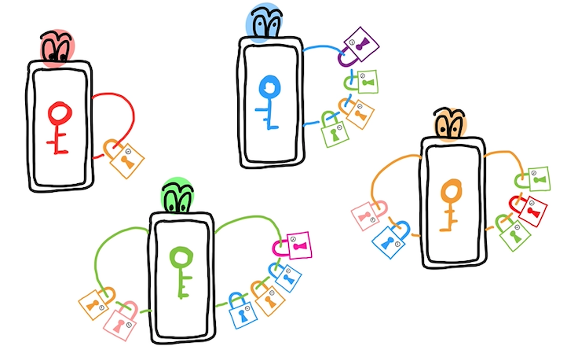
Contact-Tracing-App: wie funktioniert das?
5. Angaben abspeichern
Zeitstempel-Prüfsummen-Einträge (Schlösser)
Einträge älter als 2 Wochen werden gelöscht (Testversion ETHZ: 21 Tage).

Slide 27
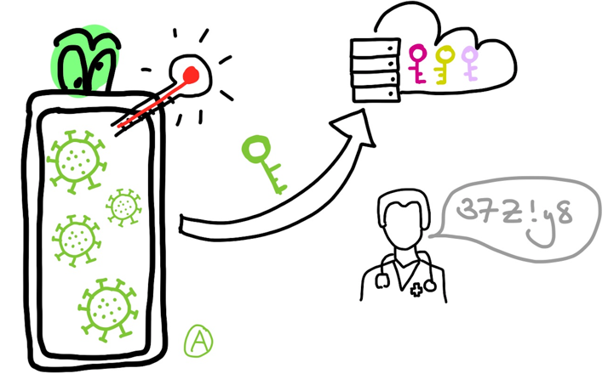
Contact-Tracing-App: wie funktioniert das?
6. Infektion melden

Slide 28
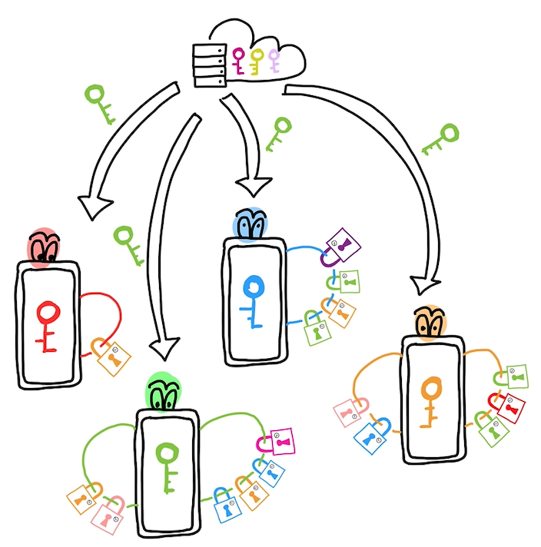
Contact-Tracing-App: wie funktioniert das?
7. Schlüssel herunterladen
Notes:
https://codebeautify.org/hmac-generator

Slide 29
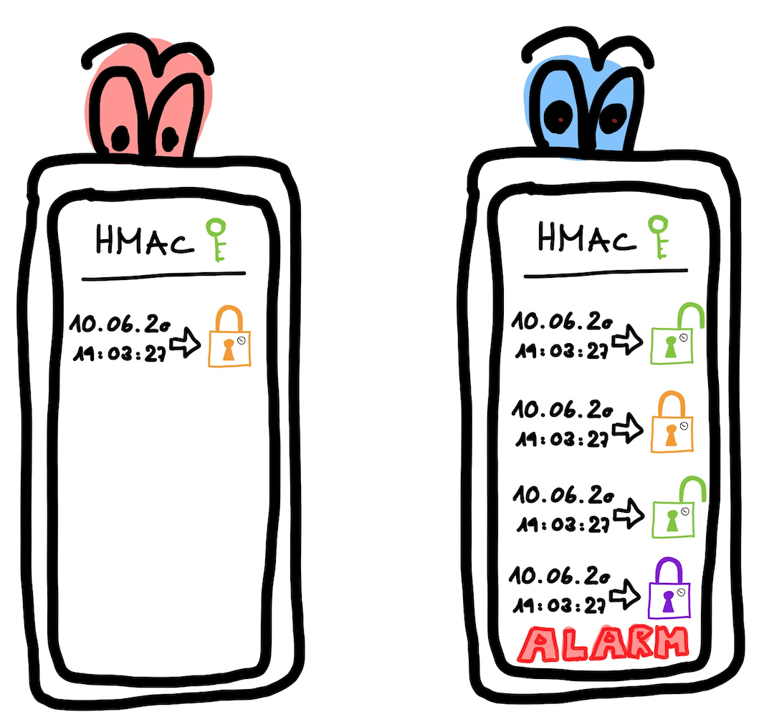
Contact-Tracing-App: wie funktioniert das?
8. Schlüssel und Schlösser abgleichen
Notes:
Fazit
Rüstet man Smart­phones mit Epidemie­software aus, so landet man also nicht zwingend in einem Überwachungsstaat.
Entscheidend ist, dass die Apps von Grund auf mit dem Ziel entwickelt werden, die Privat­sphäre zu schützen, und dass der Quellcode offen liegt, sodass Software­entwicklerinnen die Funktions­weise überprüfen können.
Decentralised Privacy-Preserving Proximity Tracing (Nahbereichsverfolgung)(DP-3T, auch DP3T)
Probleme
Plexiglasscheiben werden nicht erkannt.
Niessen wird nicht erkannt.
…

Slide 30
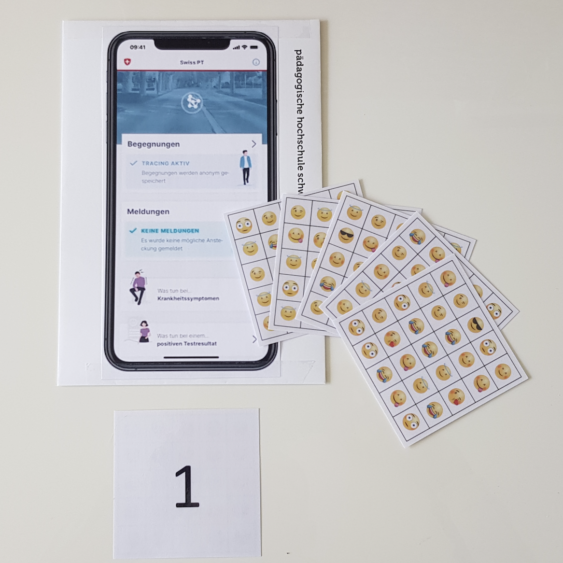
Contact-Tracing-App: wie funktioniert das?
Das probieren wir nun einmal aus
Karte mit der Nummer 1 behalten
Notes:
Karte mit der Nummer 1 behalten und auf Tisch legen.

Slide 31
Contact-Tracing-App: wie funktioniert das?
Das probieren wir nun einmal aus
Herumlaufen und 2 bis 4 Karten verteilen und ins “Smartphone“ stecken
Notes:
Immer gegenseitiger Austausch (der Reihe nach: 2, 3, 4, 5, 6) -> soll später bei einem möglichen Kontakt zeitlichen Ablauf aufzeigen (war ich früh in Kontakt oder spät?)

Slide 32
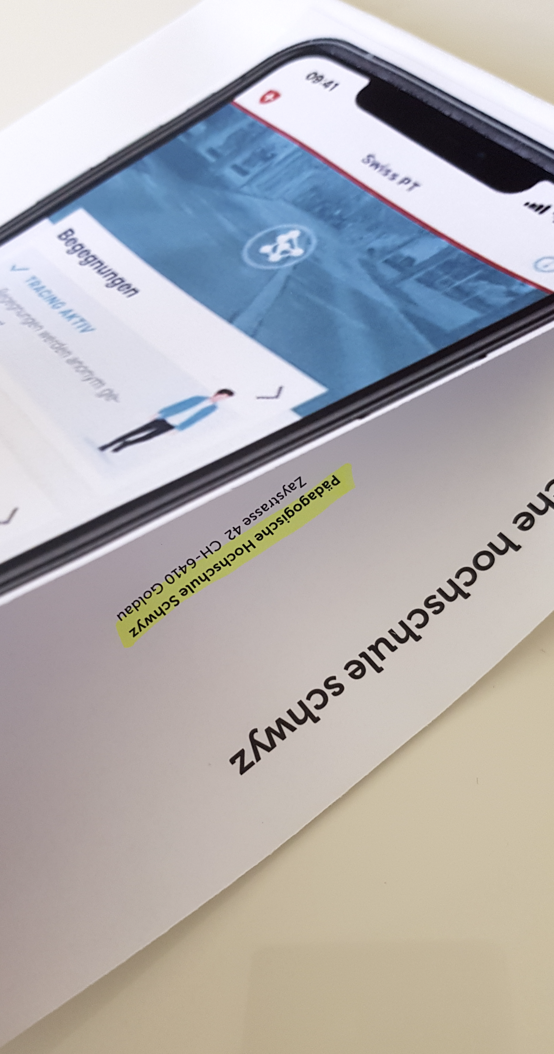
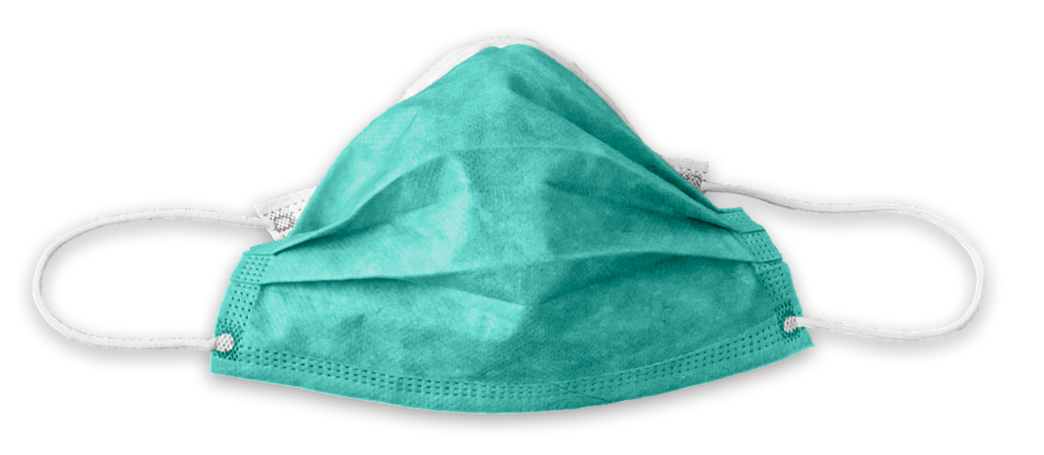
Contact-Tracing-App: wie funktioniert das?
Das probieren wir nun einmal aus
Ich habe Symptome und sollte zum Artzt
Notes:
Couverts mit Covid-App wurden vorher markiert: wer eine gelbe Markierung findet, soll zum Arzt (Dozent).
Der Arzt sagt, wer krankt ist und wer nicht.
Patienten können dann entscheiden, ob sie ihre Nummer 1 abgeben wollen oder nicht. Als Erkennung sagt ihnen der Arzt, sie sollen eine durch 7 teilbare Zahl (damit nicht Gesunde die Karte abgeben können) auf ein Post-it schreiben und hinten auf die Karte kleben und (nicht sichtbar für den Arzt) in eine Schachtel legen.

Slide 33
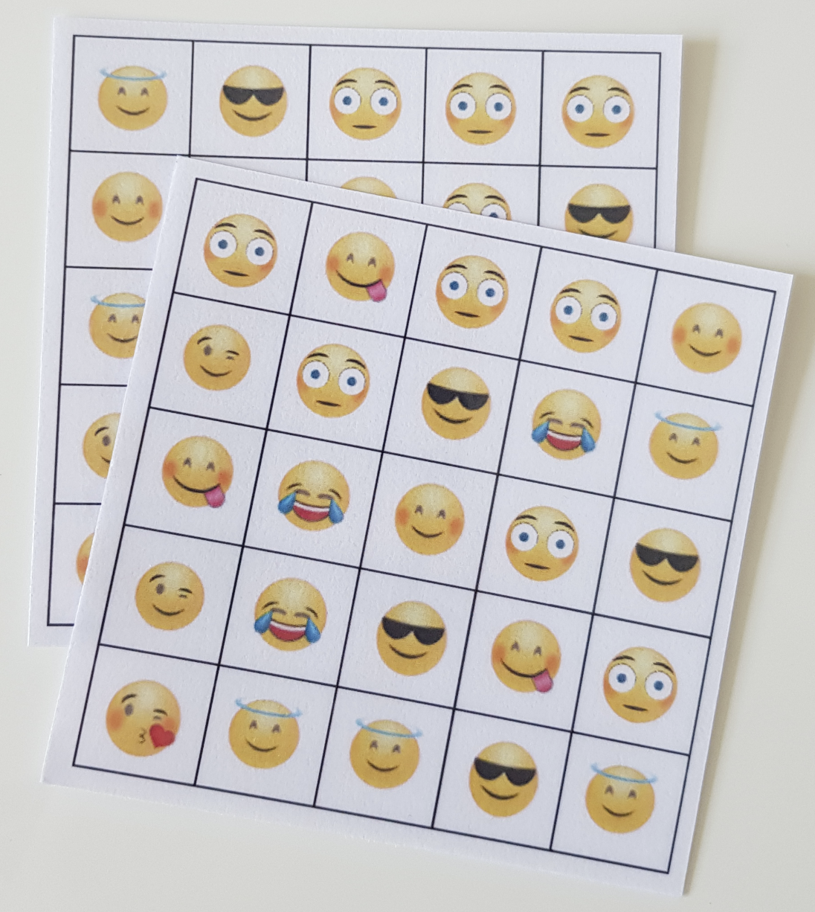
Contact-Tracing-App: wie funktioniert das?
Das probieren wir nun einmal aus
x mal 😘
y mal 😎
x mal 😘
y mal 😎
x mal 😘
y mal 😎
x mal 😘
y mal 😎
x mal 😘
y mal 😎
x mal 😘
y mal 😎
Notes:
Die sechs Karten, welche am Anfang in einem Smartphone steckten sind so aufgebaut, dass die Anzahl Kusssmileys und die Anzahl Sonennbrillensmileys immer gleich sind.
Es müssen also aus der Kiste mit den abgegebenen Karten (mit Nummer 1 UND einer durch 7 teilbaren Zahl)
Die Anzahl dieser Merkmale pro abgegebene Karte muss ausgezählt werden und an Stelle von x und y aufgeschrieben werden.
Nun kontrollieren die Teilnehmenden, ob sie in ihrem Smartphone eine solche Karte finden.

